Slide 1


Kevin의 알기 쉬운
Operators
: Handling errors
Spring Reactive Web Applications

Slide 2
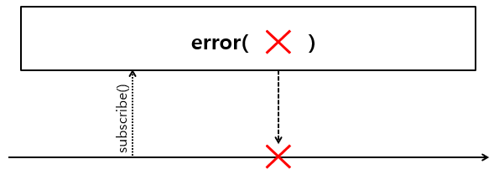
error
파라미터로 지정된 에러로 종료하는 Mono 또는 Flux를 생성합니다
Java의 throw 키워드를 사용해 예외를 의도적으로 throw하는것처럼 Error signal을 Downstream으로 전송한다.

Slide 3
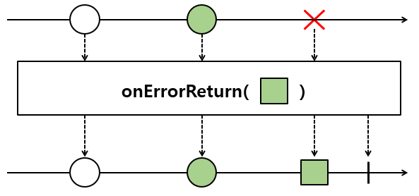
onErrorReturn
에러가 발생했을 때, onError signal을 Downstream으로 전파하지 않고, 대체 값을 emit한다.
Java에서 try ~ catch 문의 catch 블록에서 발생한 예외 대신에 대체 값을 리턴 하는 방식과 유사하다.

Slide 4
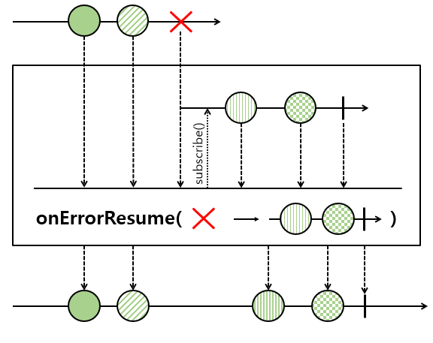
onErrorResume
에러가 발생했을 때, onError signal을 Downstream으로 전파하지 않고 대체 Publisher를 리턴한다.
즉, 에러로 인해 중단된 Sequence를 다시 재개하는 역할을 한다.

Slide 5
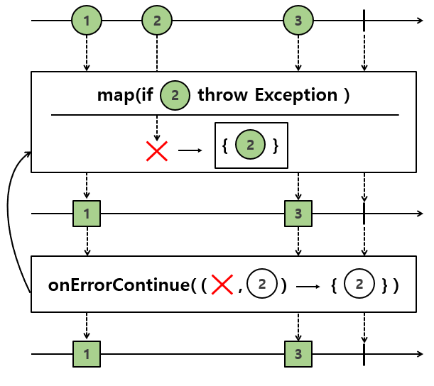
onErrorContinue
에러가 발생했을 때, 에러가 발생한 데이터는 제거하고 후속 데이터를 계속 emit한다.
데이터의 흐름이 일반적인 흐름과 반대로 동작하기 때문에 의도하지 않은 동작을 일으킬 수 있으므로 권장되는 방식은 아니다.

Slide 6
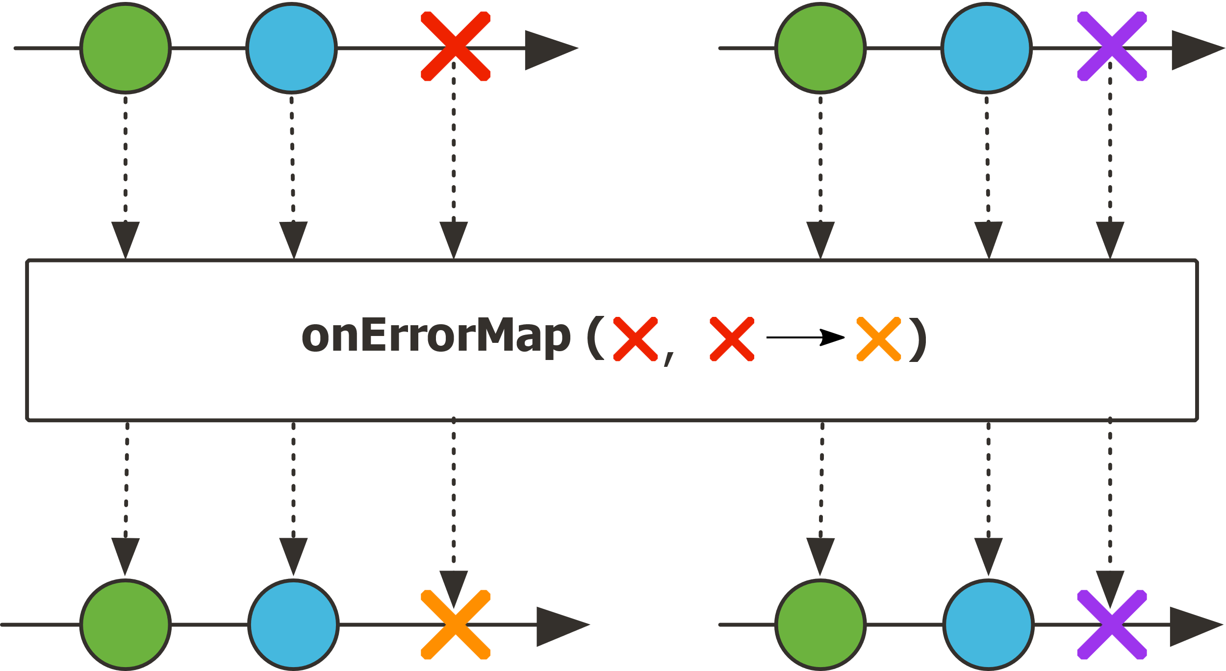
onErrorMap
에러가 발생했을 때, 파라미터로 지정한 에러(예외) 타입과 일치하면 또 다른 타입의 예외로 변환해서 Downstream으로 전달한다.
에러(예외) 타입이 일치하지 않으면 원래 발생한 에러(예외)를 Downstream으로 전달한다.
[출처: reactor-core 공식 API Docs]

Slide 7
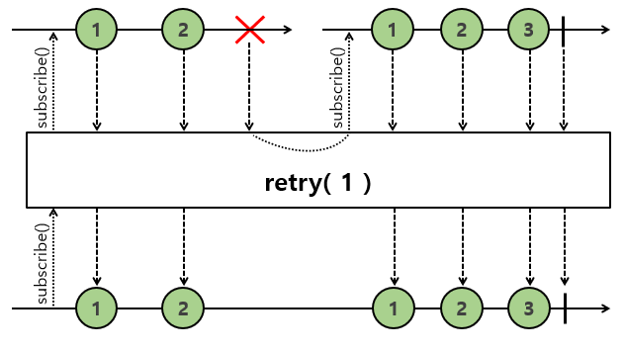
retry
데이터 emit 중 에러가 발생하면 파라미터로 입력한 횟수만큼 원본 Publisher의 Sequence를 다시 구독한다.
즉, 원본 Publisher의 데이터를 처음부터 다시 emit한다.

